Slide 1
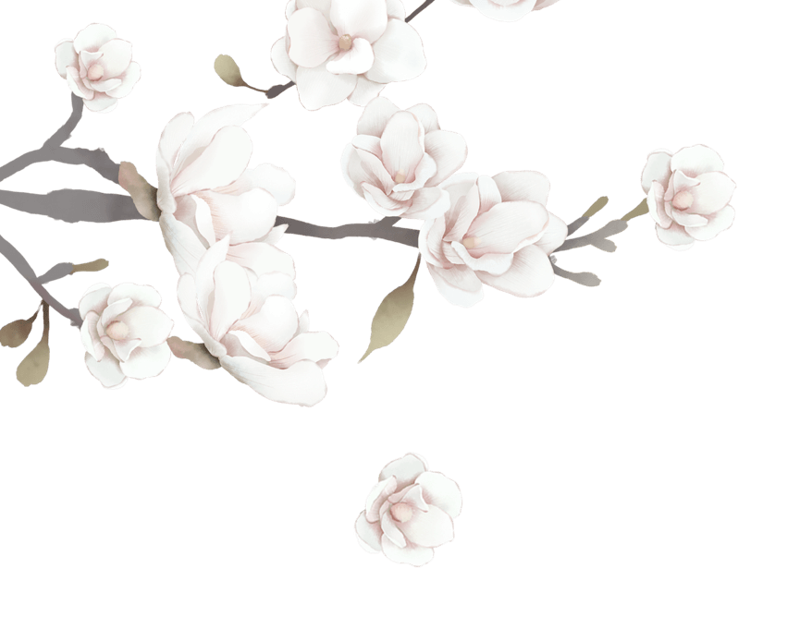
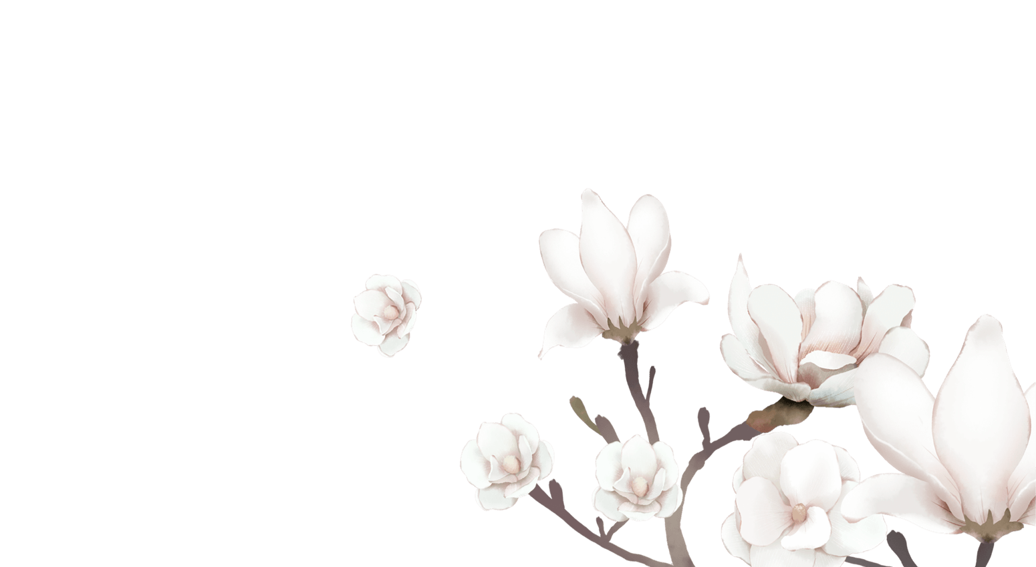
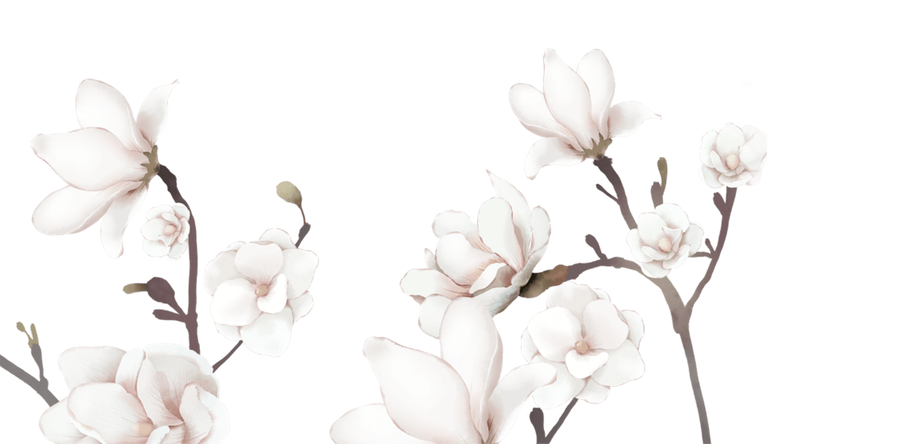
春
春花秋月何时了？往事知多少。小楼昨夜又东风，故国不堪回首月明中。 雕栏玉砌应犹在，只是朱颜改。问君能有几多愁？恰似一江春水向东流。
天

Slide 2
【叁】 添加标题
春花秋月何时了？往事知多少。
【肆】 添加标题
春花秋月何时了？往事知多少。
【壹】 添加标题
录
春花秋月何时了？往事知多少。
目
【贰】 添加标题
春花秋月何时了？往事知多少。

Slide 3
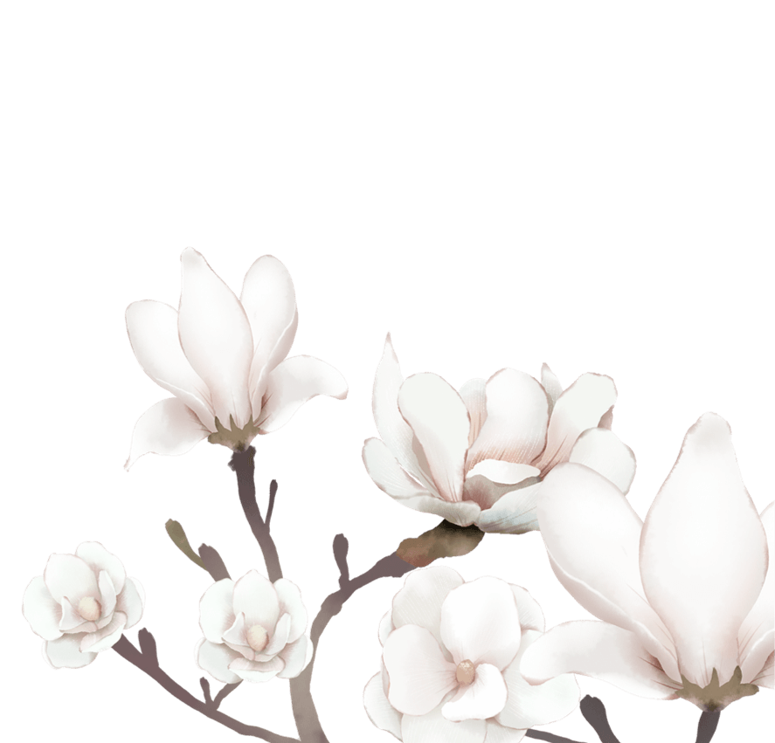
添加分享标题
第壹章

Slide 4
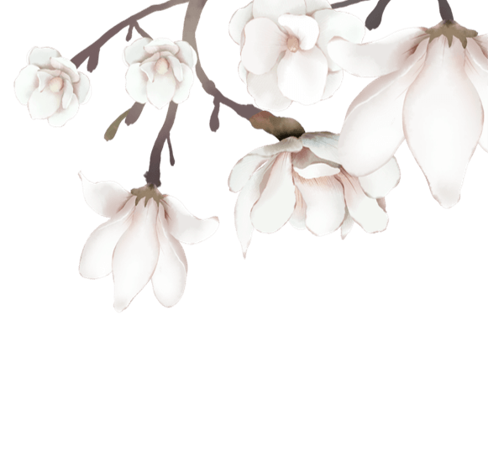
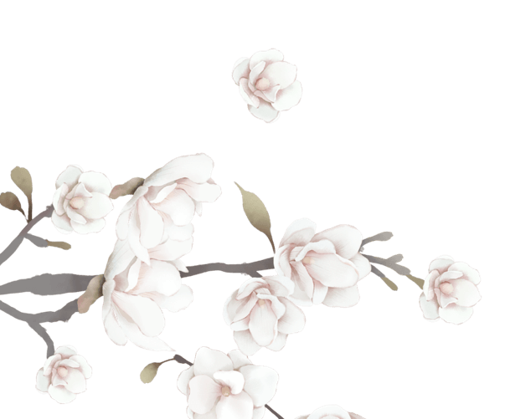
春花秋月何时了？往事知多少。
【壹】
春花秋月何时了？往事知多少。
【贰】

Slide 5
春·天
南陌春风早，东邻曙色斜。
一花开楚国，双燕入卢家。
眠罢梳云髻，妆成上锦车。
谁知如昔日，更浣越溪纱。
新 春

Slide 6
创意中国风
UI design Powerpoint Template
请在这里，
输入副标
题输入副标题
第一章
输入您的内容输入您的内容输入您的内容。输入您的内容输入您的内容输入您的内容，输入您的内容输入您的内容输入您的内容。输入您的内容输入您的内容输入您的内容输入您的内容输入您的内容输入您的内容输入您的内容。

Slide 7
春花秋月何时了？往事知多少。
【壹】
春花秋月何时了？往事知多少。
【贰】

Slide 8
添加分享标题
第贰章

Slide 9
中国风
春花秋月何时了？往事知多少。小楼昨夜又东风，故国不堪回首月明中。 雕栏玉砌应犹在，只是朱颜改。问君能有几多愁？恰似一江春水向东流。
春花秋月何时了？往事知多少。
【壹】

Slide 10
请在这里，
输入副标
题输入副标题
请在这里，
输入副标
题输入副标题
极简

Slide 11
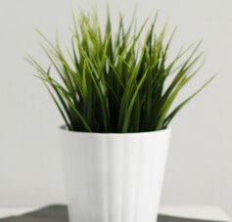
【贰】
春花秋月何时了？往事知多少。小楼昨夜又东风，故国不堪回首月明中。 雕栏玉砌应犹在，只是朱颜改。问君能有几多愁？恰似一江春水向东流。
【壹】
OF THIS SCHEME, WE THANK YOU FOR YOUR READING, THE PROPOSAL IS IN WE UNDERSTAND YOUR COMPANY FOR THE RELEVANT REQUIREMENTS, AND PROPOSAL INFORMATION, THIS PAPER DISCUSSES THE SPECIFIC REQUIREMENTS

Slide 12
春花秋月何时了？往事知多少。
【壹】
春花秋月何时了？往事知多少。
【叁】
春花秋月何时了？往事知多少。
【贰】

Slide 13
添加分享标题
第叁章

Slide 14
Your title
您的标题
输入您的内容输入您的内容输入您的内容。输入您的内容输入您的内容输入您的内容
Your title
您的标题
输入您的内容输入您的内容输入您的内容。输入您的内容输入您的内容输入您的内容

Slide 15
一
输入您的内容输入您的内容，输入您的内容输入您的内容输入您的内容。
Your content title·Your sub-title
您的子标题
二
输入您的内容输入您的内容，输入您的内容输入您的内容输入您的内容。
Your content title·Your sub-title
您的子标题

Slide 16
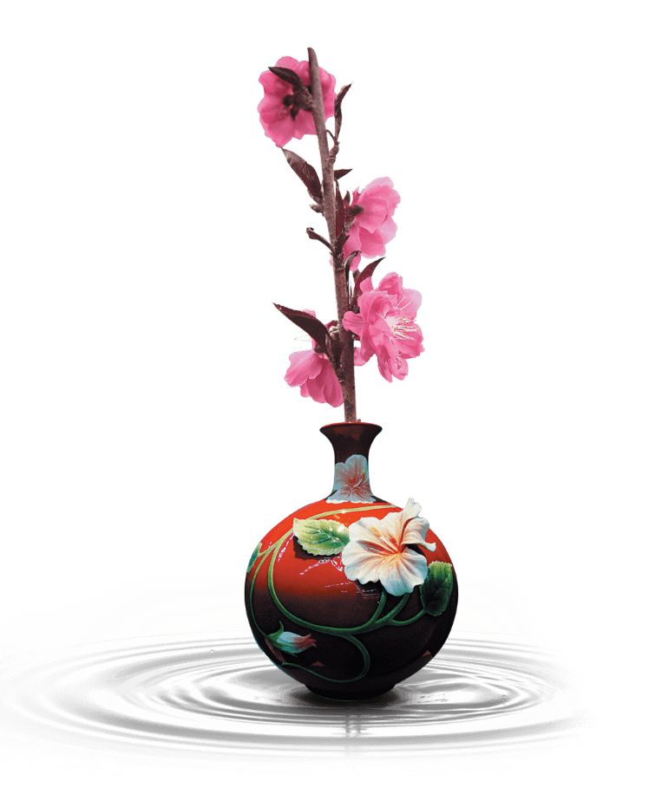
输入您的内容输入您的内容输入您的内容输入您的内容输入您的内容输入您的内容输入您的内容输入您的内容输入您的内容。
输入您的内容输入您的内容，输入您的内容输入您的内容输入您的内容。
Your content title·Your sub-title
您的子标题

Slide 17
和
一年滴尽莲花漏，碧井屠苏沈冻酒。
晓寒料峭尚欺人，春态苗条先到柳。
佳人重劝千长寿，柏叶椒花芬翠袖。
醉乡深处少相知，只与东君偏故旧。

Slide 18
添加分享标题
第肆章

Slide 19
章节标题
章节三
输入您的内容输入您的内容输入您的内容输入您的内容输入您的内容输入您的内容输入您的内容输入您的内容输入您的内容。

Slide 20
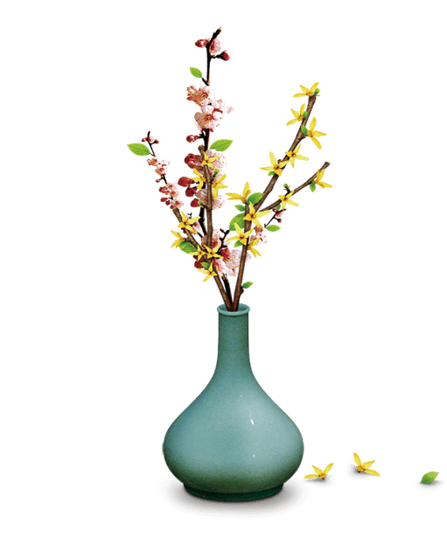
昨夜斗回北，今朝岁起东；
我年已强壮，无禄尚忧农。
桑野就耕父，荷锄随牧童；
田家占气候，共说此年丰。

Slide 21
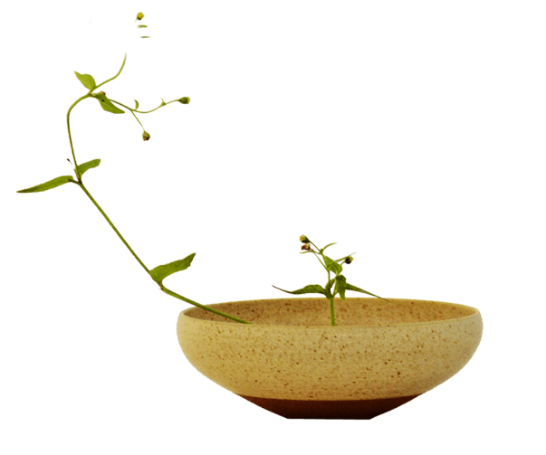
锦衣旗袍诗
OF THIS SCHEME, WE THANK YOU FOR YOUR READING, THE PROPOSAL IS IN WE UNDERSTAND YOUR COMPANY FOR THE RELEVANT REQUIREMENTS, AND PROPOSAL INFORMATION, THIS PAPER DISCUSSES THE SPECIFIC REQUIREMENTS

Slide 22
南陌春风早，东邻曙色斜。
一花开楚国，双燕入卢家。
感 悟

Slide 23
再
春花秋月何时了？往事知多少。小楼昨夜又东风，故国不堪回首月明中。 雕栏玉砌应犹在，只是朱颜改。问君能有几多愁？恰似一江春水向东流。
会

